Slide 1
⑸ 一元化によるコトの効率化（システム）
大阪港湾局の共同設置により、事務の一体化を図り、人や情報を共有することで、広域的な視点による連携した取組を実現します。
また、将来的には局全体の最適化等をめざし、利用者サービスの向上に努めていきます。
組 織
大阪市港湾局
大阪府港湾局
港 湾
（港湾管理者）
大阪港
（大阪市長）
堺泉北港
（大阪府知事）
阪南港
（大阪府知事）
地方港湾
（大阪府知事）
組織を統合
一人の港湾局長のマネージメントのもと、スムーズに連携した取組
リアルタイムな情報の共有、分析、活用による、効果的な業務
事務の一体化による業務の効率化
組 織
大 阪 港 湾 局
港 湾
（港湾管理者）
大阪港
（大阪市長）
堺泉北港
（大阪府知事）
阪南港
（大阪府知事）
地方港湾
（大阪府知事）
利用者サービスの向上
これまで府市で別々であった港湾施設の使用許可等の申請手続きについて、上屋、荷さばき地等の使用許可継続更新申請を、相互の受付窓口で取り扱えるようにします。加えて、利用者ニーズを共有するとともに、施設の空き状況などについて、４か所の窓口で府市港湾全体の情報提供を行い、利用者サービス向上に向けた取組を進めていきます。
継続更新申請手続(最寄り事務所で可）
窓口・情報提供の拡大
利用者等
第２突堤事務所
各港の状況を情報提供
府本局（泉大津）
・府市相互の港湾施設の継続更新申請手続きを取り扱い、所管する事業所へ書類を転送
・ 港湾施設の使用状況などを共有し、利用者へ情報提供
堺泉北港湾事務所
■事業所間の連携を強化
阪南港湾事務所
18

Slide 2
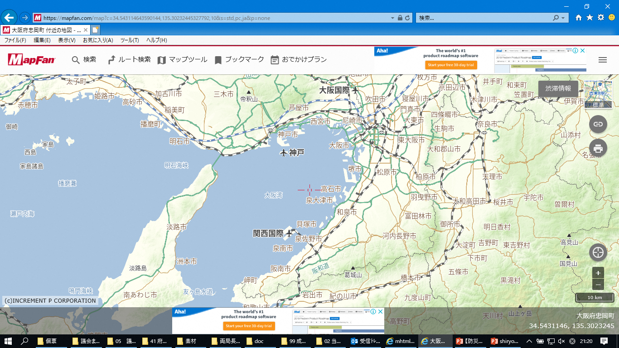
防災機能の強化
人や情報が府市一体となったスケールメリットを活かし、休日・夜間発災時における津波警報発令時等の初期初動体制を強化し、被災時における組織一体となった復旧に関する活動計画を策定して、広域的に状況を把握した、より的確な対応を行います。
大阪港湾局長
イメージ図
大阪“みなと”のBCP計画※を改善・改良
府域で利用可能な別の岸壁へ迅速に誘導
大阪港
■組織全体で迅速に対応・復旧する
局長の指揮命令のもと、被災箇所の復旧に組織全体
で迅速に対応
岸壁被災
府営港湾
府域全体
■利用サービスの低下を最小限に抑える
施設の早期復旧が困難な場合、岸壁等施設利用の
相互補完
相互応援
※BCP計画・・・Business Continuity Plan（ビジネスコンティニュイティープラン）
の略で、不測の事態が発生しても、重要な業務を中断させない、
または中断しても可能な限り短い期間で復旧させるための方針、
体制、手順、リスク分析の結果等を示した文書のこと
物流機能の強化
大阪港湾局では、総務部、営業推進室、計画整備部及び泉州港湾・海岸部の３部
１室体制とします。
今後、物流対策に取り組む体制の整備に向け、関係部局との協議を進めていきます。
Ｒ２.10月～
大阪市港湾局
総務部
大阪港湾局
総務部
（将来に向けた検討）
営業推進室
営業推進室
物流対策に特化した体制を検討中
計画整備部
計画整備部
大阪府港湾局
泉州港湾・海岸部

